Slide 1

CASA NAȚIONALĂ DE ASIGURĂRI SOCIALE A REPUBLICII MOLDOVA
Servicii electronice prestate de CNAS

Slide 2
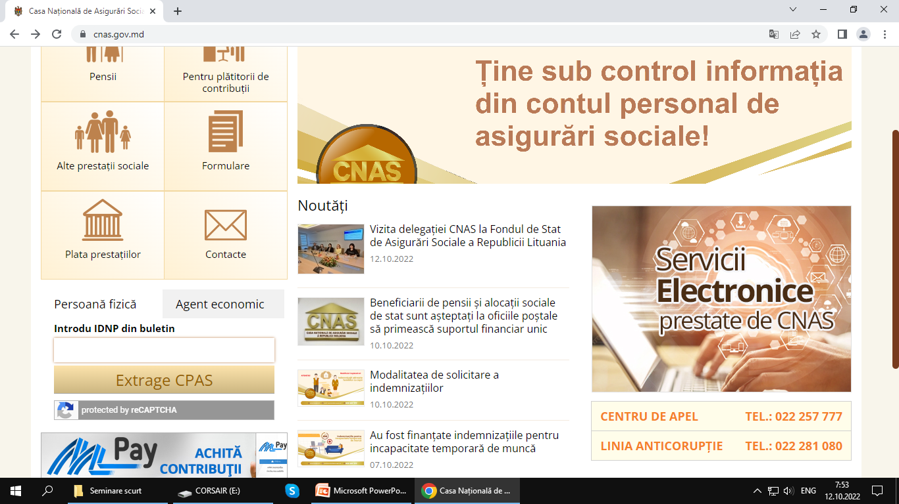
Obţinerea informaţiei online pagina: www.cnas.md

Slide 3
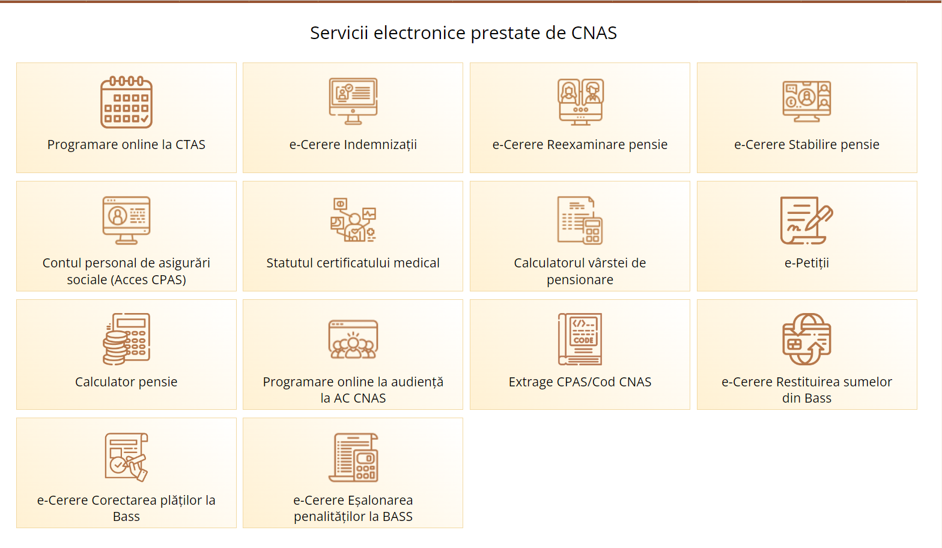

Slide 4
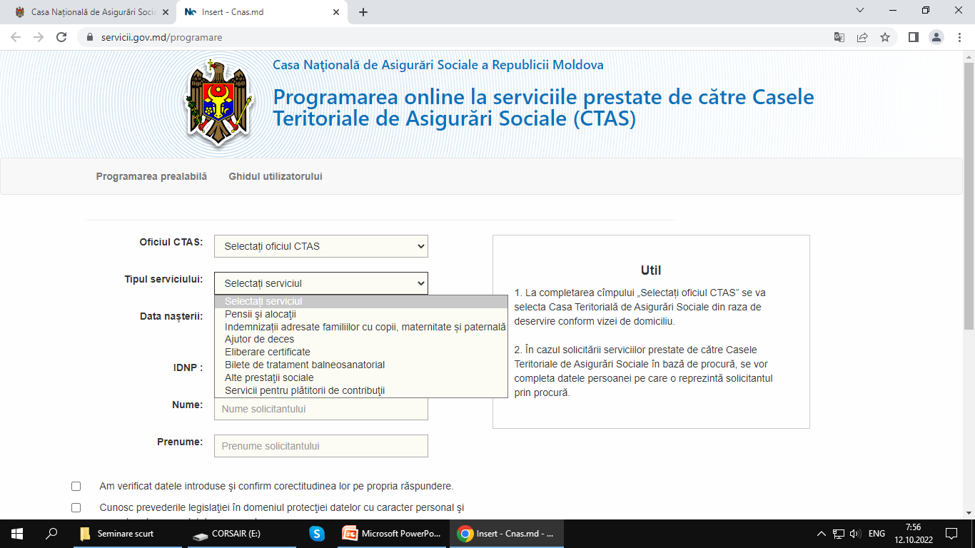

Slide 5
Programare online la CTAS
Începând cu 15 aprilie 2021 beneficiarii CNAS pot să-şi programeze vizita la CTAS în regim online pentru solicitarea tuturor tipurilor de prestaţii sociale.
De luni pînă vineri specialiştii CTAS vor asigura deservirea conform orelor programate a beneficiarilor de pensii, alocaţii, indemnizații,compensaţii şi ajutoare.
Programarea online a vizitei la CTAS poate fi realizată prin intermediul paginii web a CNAS www.cnas.md, accesând banerul “Programare online la CTAS”.

Slide 6
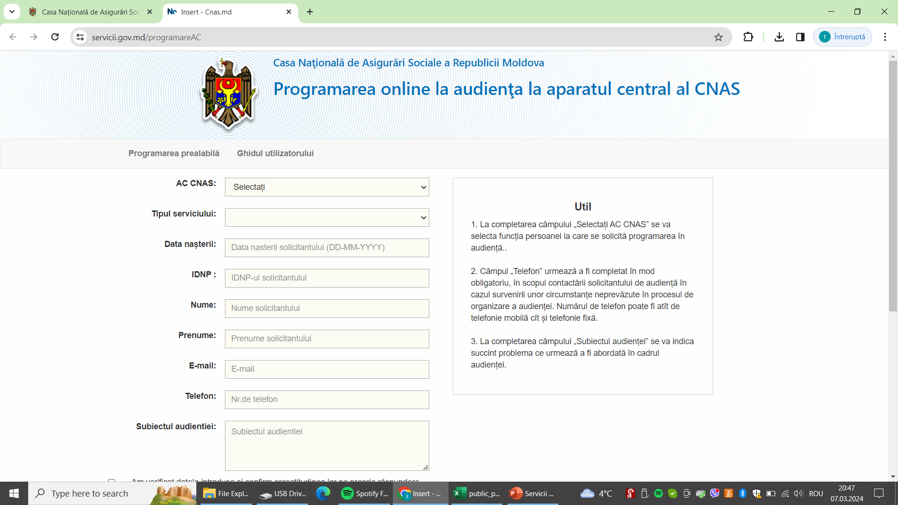

Slide 7
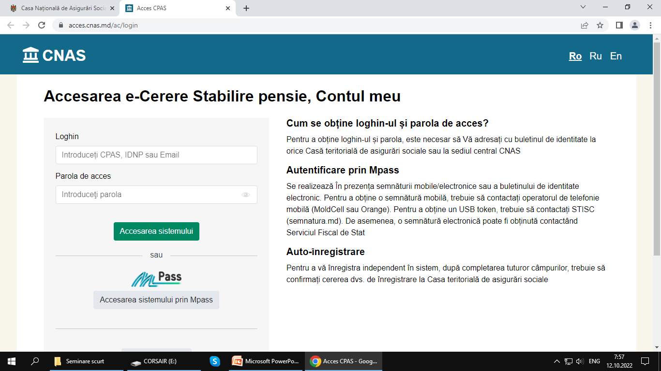

Slide 8
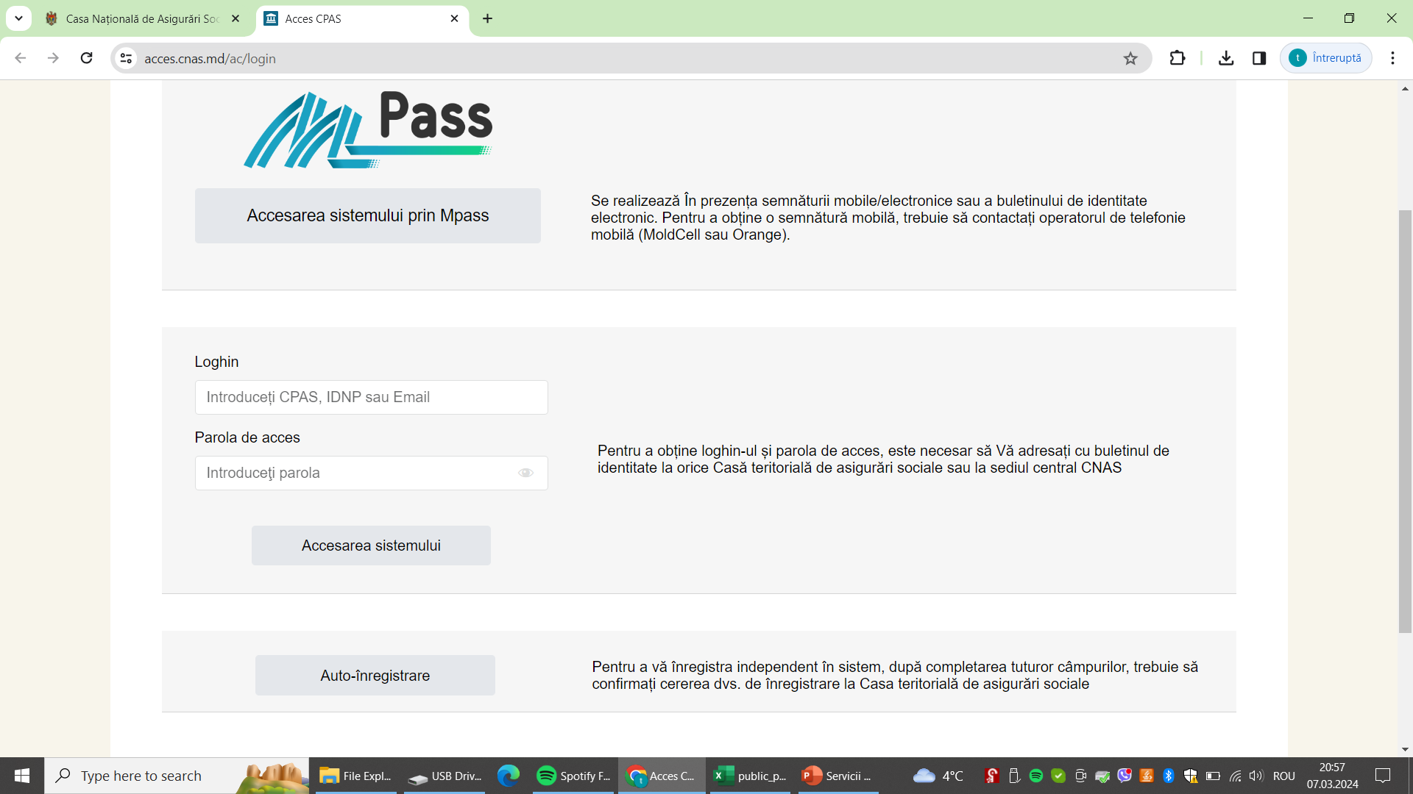

Slide 9

ACCES CPAS
Posibilitatea verificării informaţiei din conturile personale ale persoanelor asigurate prin intermediului aplicaţiei ACCES CPAS este disponibilă pe pagina web oficială a CNAS.
ACCES CPAS permite vizualizarea datelor despre contribuţiile plătite de către angajator la BASS pentru perioada de după 1999 şi activitatea de muncă realizată până la 01.01.1999
Persoanele fizice care deţin semnătura electronică pot accesa datele din contul personal prin intermediul serviciului Mpass.
Parola de acces la contul curent poate fi solicitată individual de către fiecare persoană asigurată sau prin intermediul angajatorului

Slide 10
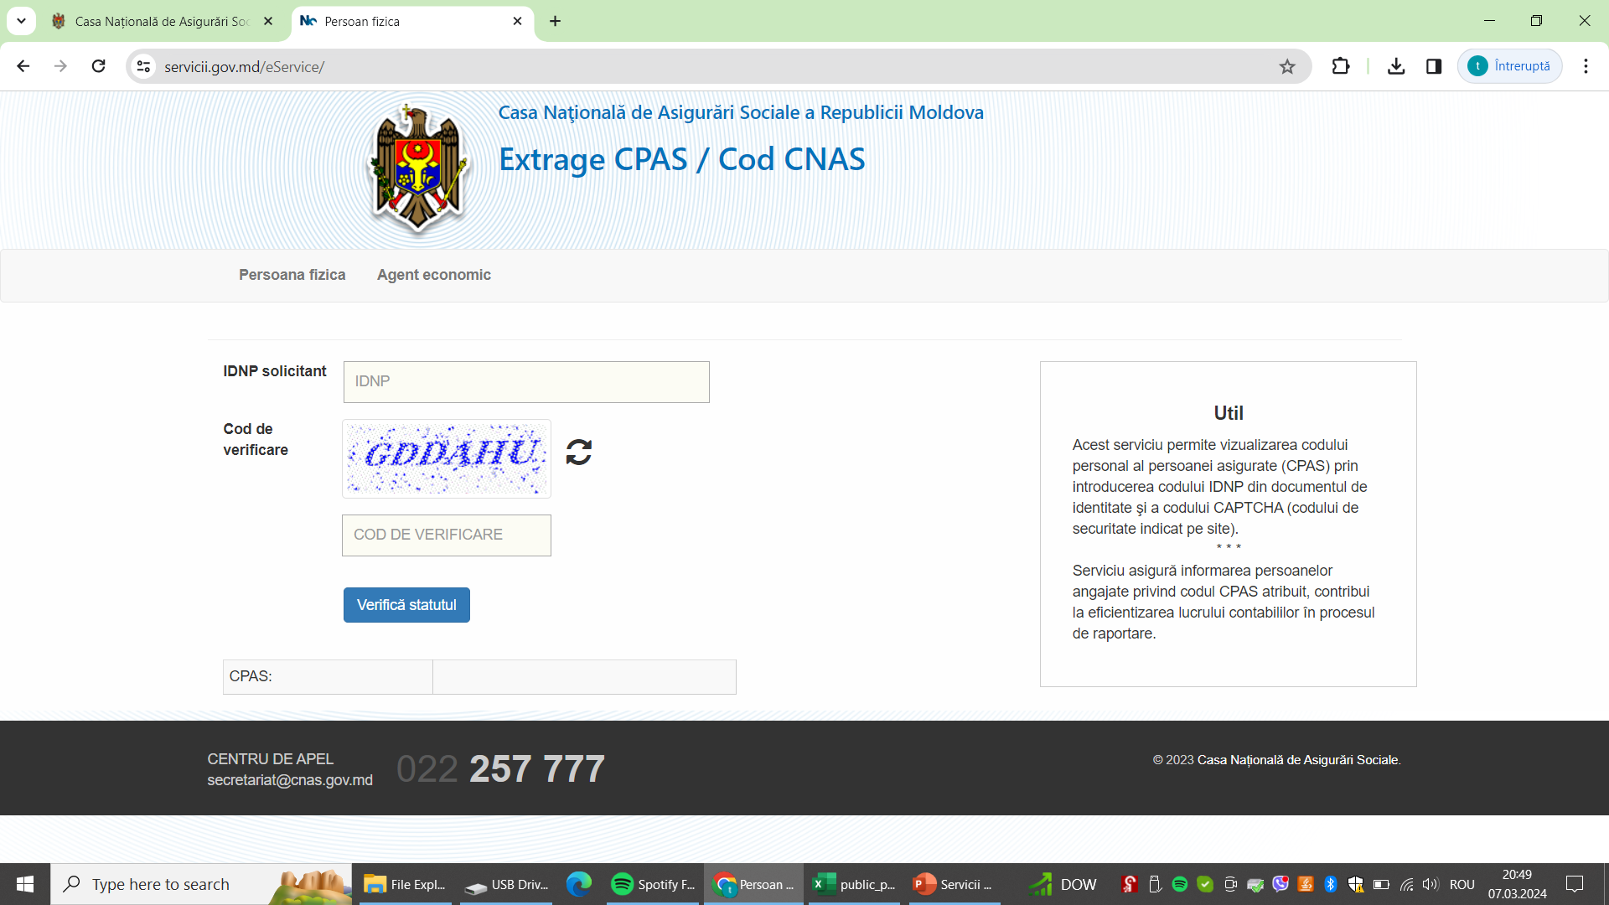

Slide 11
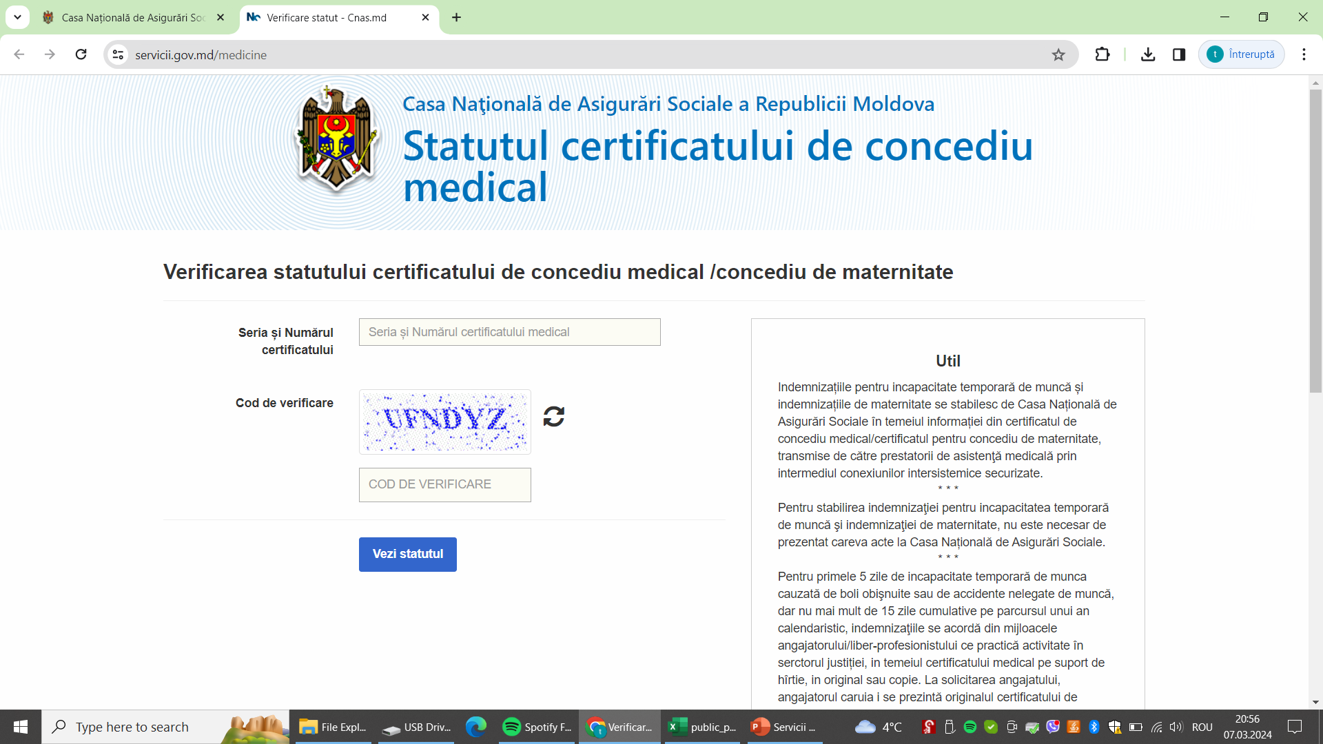

Slide 12
Unele cazuri a nerespectării termenilor de stabilire a IITM (1)
În procesul de stabilire a prestaţiilor se constată următoarele situații
generate de:
Prezentarea dării de seamă IPC21 şi formularului IRM 19 la angajarea, eliberarea sau modificarea raporturilor de muncă cu întârziere sau lipsa lor
Neconcordanţa dintre perioada privind angajarea sau încetarea raporturilor de muncă indicată în formularul IRM 19
Tipurile plăţilor care pot fi identificate după încetarea raporturilor de muncă şi urmează a fi reflectae cu categoria 116 „persoană care a beneficiat de careva plăţi după eliberare”pot fi următoarele:
- Plăţi cu caracter de stimulare;
- Compensarea concediilor de odihnă anuale nefolosite;
- Indemnizaţia la eliberare din serviciu.
Atenționăm că din indemnizație de eliberare din serviciu, calculată în mărimile
indicate la art. 186 din Codul muncii al Republicii Moldova, nu se rețin contribuții de asigurări sociale și respectiv nu se declară în formularul IPC 21 (anexa nr. 3 la Legea nr. 489/1999)

Slide 13
Unele cazuri a nerespectării termenilor de stabilire a IITM (2)
Neconcordanţa datelor din certificatele medicale şi informaţiei din dările de seamă prezentate de către angajatori
Neconcordanţa dintre datele din suportul de hârtie a certificatului medical şi celor transmise prin intermediul conexiunilor intersistemice securizate şi anume:
Perioada aflării în concediu medical,
Tipul concediului (primar/continuare)
Categoria indemnizaţiei(boală obişnuită,accident de muncă…..)

Slide 14
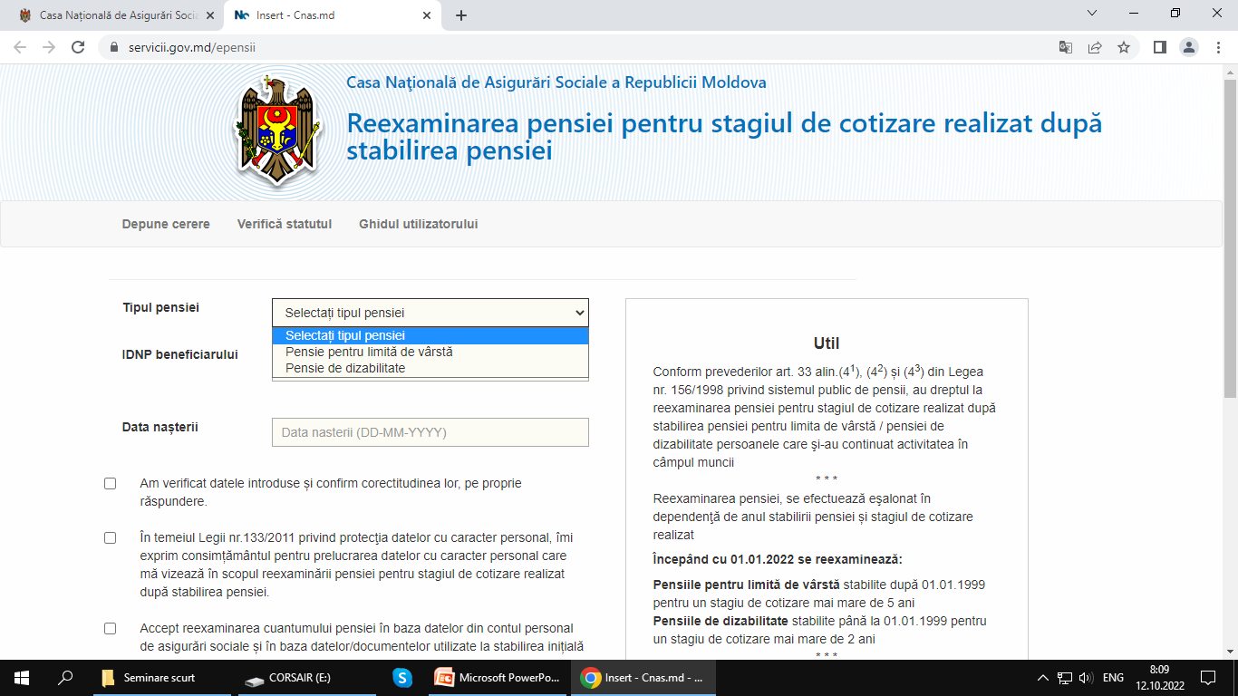

Slide 15
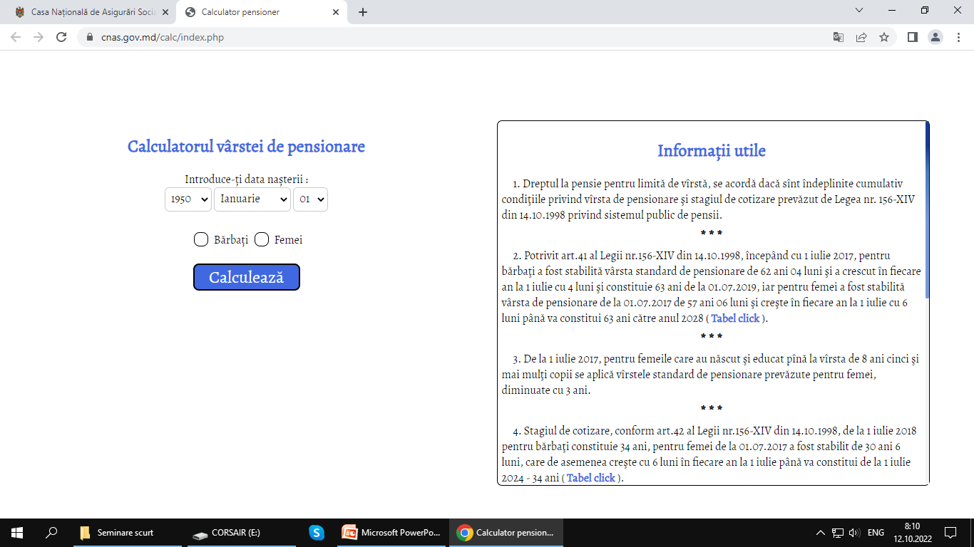

Slide 16
E-cerere indemnizaţii
Depune cerere la Indemnizaţie paternală
Depunere cerere la Indemnizaţia lunară pentru creştere copilului cu alegerea obţiunii (12 luni sau 24 luni)
Verifică statutul cererilor depuse

Slide 17
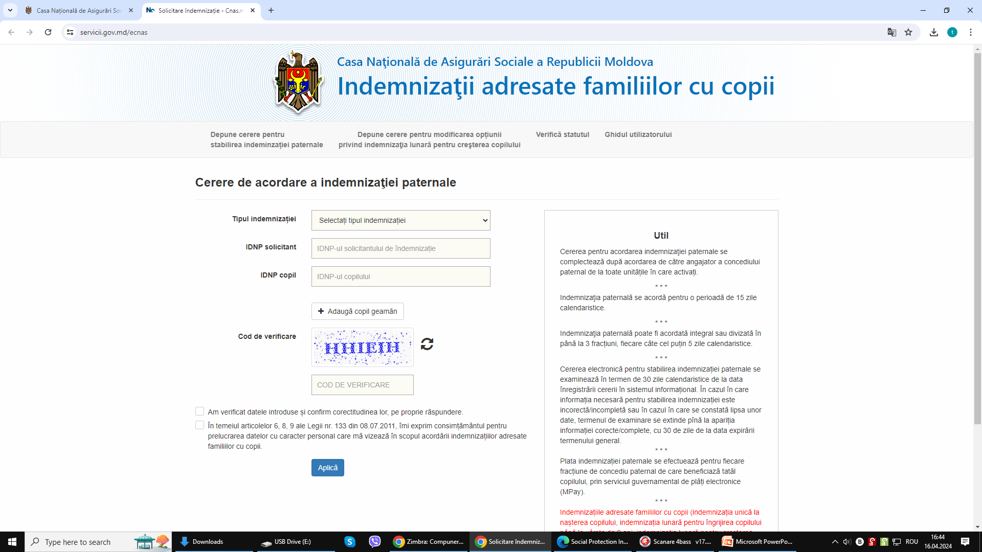
Indemnizaţie paternală

Slide 18
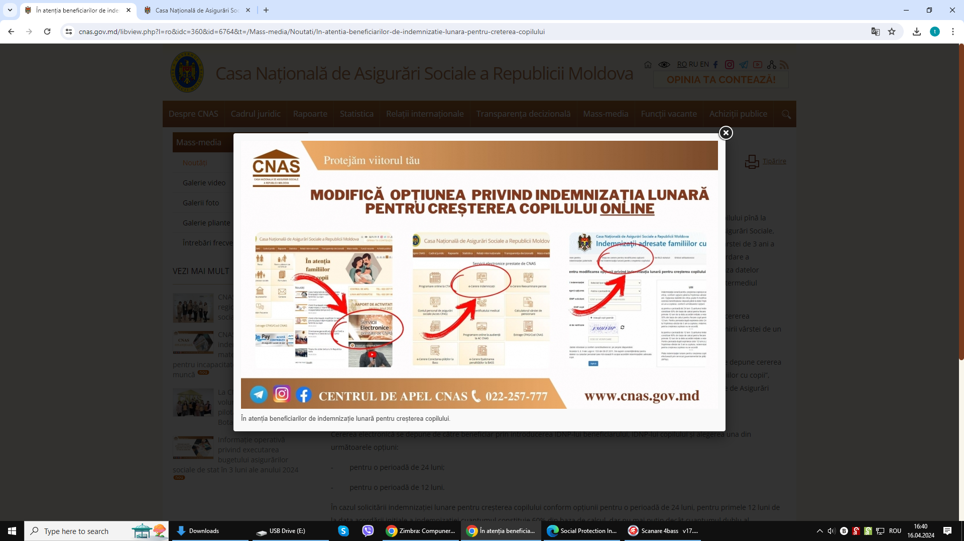
Indemnizaţia lunară pentru creştere copilului cu alegerea obţiunii (12 luni sau 24 luni)

Slide 19
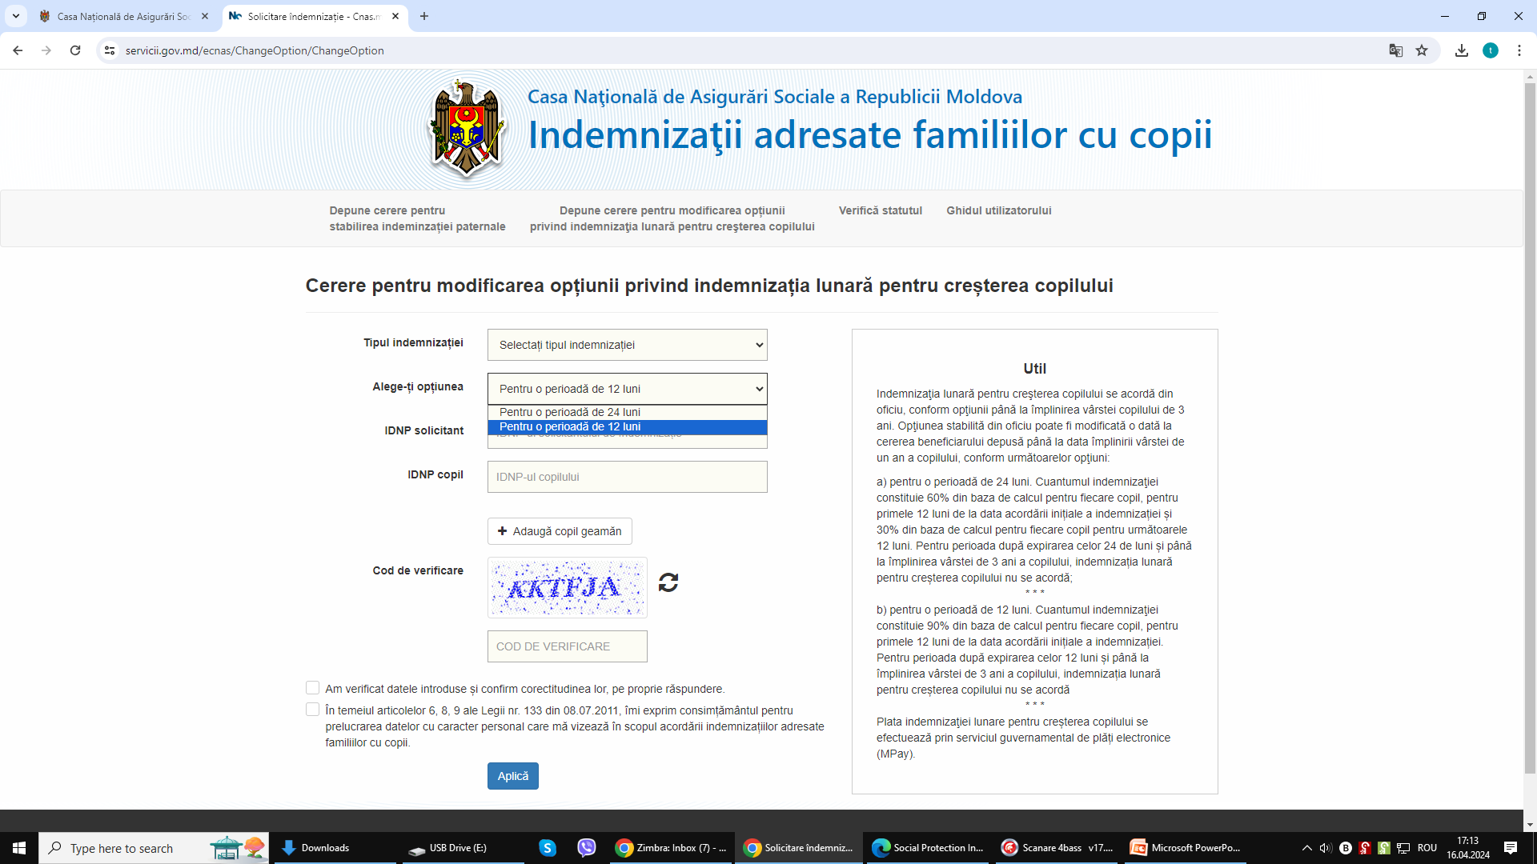

Slide 20
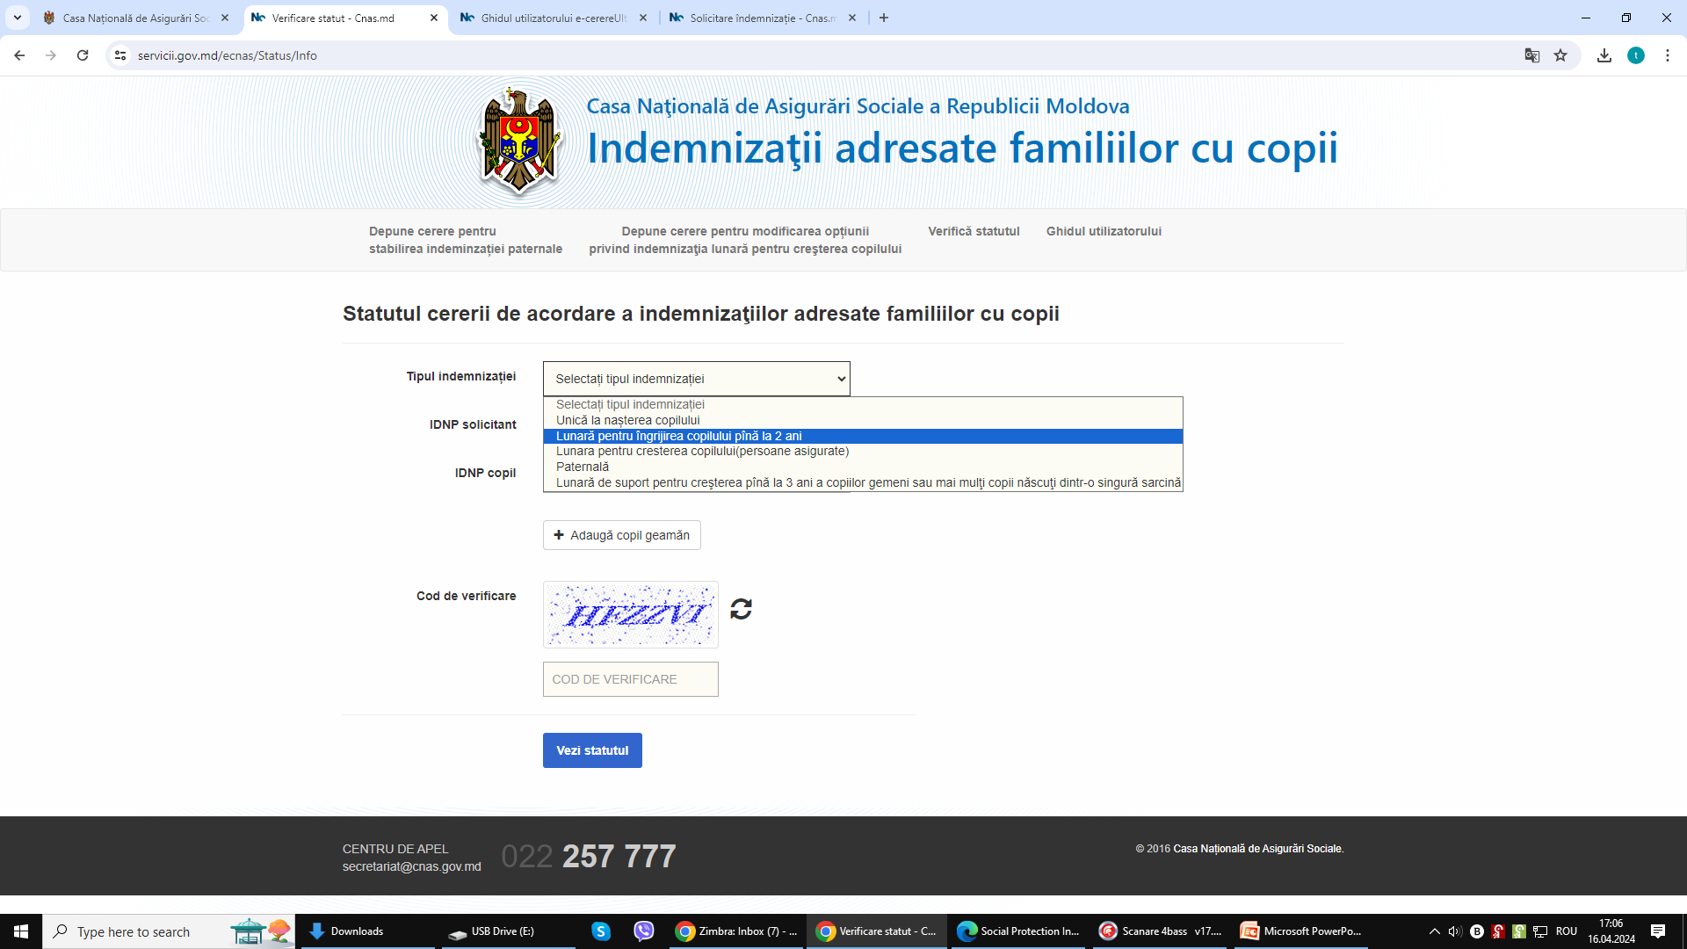
Verifică statutul

Slide 21
MPAY
Casa Națională de Asigurări Sociale, fiind distribuitorul de plăți, îndeplinește următoarele atribuții:
asigură utilizarea serviciului MPay pentru:
- încasarea plăților de la persoanele fizice și juridice în procesul colectării/încasării plăților în contul unic trezorerial al Ministerului Finanțelor.
- distribuirea prestațiilor sociale din contul bugetelor componente ale bugetului public național.
asigură înregistrarea în Registrul de conturi personale în scopul distribuirii/restituirii de plăți și ținerii evidenței plăților datorate/achitate și restituite.
accesează rapoartele și statisticile de încasare și distribuire a plăților prin serviciul MPay;
solicită restituirea mijloacelor financiare distribuite fără temei legal (din eroare) beneficiarilor de plăți.

Slide 22
E-cerere Restituirea din BASS
Solicitarea restituirii sumelor din BASS se efectuează prin depunerea cererii conform Anexei 1 la Regulamentul privind restituirea din BASS -la CNAS pe suport de hârtie cu aplicarea semnăturii olografe sau la adresa electronică secretariat@cnas.gov.md sau cu semnătura electronică:
În cazul lichidării, suspendării activităţii plătitorului
În cazul înregistrării plătitorului în calitate de rezident al parcului
În cazul scutirii de plata contribuţiilor a persoanei fizice
În cazul achitării incorecte, transferării incorecte
E-cerere corectarea plăţilor la BASS
Solicitarea corectării achitărilor aferente BASS se efectuează prin depunerea cererii conform Anexei 1
În caz la corectarea codului fiscal se indică: codul fiscal greșit, codul fiscal corect,
trecerea sumelor de la un tip de plată la altul (plătite în plus sau incorect)
E-cerere Eşalonarea penalităţilor la BASS
Se solicita eşalonarea stingerii datoriilor majorărilor de întârziere (penalităţilor) pe parcursul anului bugetar în curs, plătitorii trebuie sa îndeplinească cumulativ următoarele condiţii:
a) declaraţiile privind calcularea şi utilizarea contribuţiilor de asigurări sociale de stat obligatorii depuse pentru toate perioadele prevăzute de legislaţia în vigoare;
b) lipsa datoriilor la plata contribuţiilor de asigurări sociale de stat obligatorii şi la amenzi;
c) virarea în termen şi integral a sumei obligaţiilor curente la bugetul asigurărilor sociale de stat

Slide 23
MULŢUMESC PENTRU ATENŢIE!

